Slide 1

GRUPO 06 · APLICACIONES DE IA EN ESTRUCTURAS · UPC
Predicción de la Resistencia a Compresión
del Concreto mediante Aprendizaje Automático
Daniel Burgos · Jose Vargas · Juan Ubillus · Stefhano Sinarahua

Slide 2



ESTRUCTURA DE LA EXPOSICIÓN
Un proyecto, tres entregas escalonadas
T1
T2
T3
Problema, Datos
y Repositorio
Análisis Exploratorio
y Plan Algorítmico
Implementación,
Resultados y Cierre
30% de la nota final
30% de la nota final
40% de la nota final
Agenda
Grupo 06 · Aplicaciones de IA en Estructuras

Slide 3


T1 · DEFINICIÓN DEL PROBLEMA
¿Por qué predecir la resistencia del concreto?
● | El concreto no tiene una resistencia fija: depende de la dosificación de sus componentes y del tiempo de curado.
● | El ensayo normado (NTP 339.034) exige esperar hasta 28 días de curado para un resultado confiable.
● | Un modelo predictivo permite estimar la resistencia con anticipación, complementando —sin reemplazar— el ensayo físico.
28 días
de curado normado antes de conocer
la resistencia real de la mezcla
T1 · Problema y contexto
Grupo 06 · Aplicaciones de IA en Estructuras

Slide 4

T1 · DATOS Y REPOSITORIO
Concrete Compressive Strength Dataset (UCI)
1,030 registros · 8 variables de entrada
Trabajo colaborativo en GitHub
• Cemento | • Superplastificante
• Escoria de alto horno | • Agregado grueso
• Cenizas volantes | • Agregado fino
• Agua | • Edad de curado (días)
› README.md con objetivo, dataset y marco VDS
› Commits de los 4 integrantes del equipo
› Scripts de EDA y modelado en Python
› Bitácora de uso de IA documentada
Variable objetivo: resistencia a compresión (MPa)
Fuente: UCI Machine Learning Repository
Repositorio: github.com/stefhanoeneageo-glitch/Trabajo-Grupo-06-UPC
T1 · Datos y repositorio
Grupo 06 · Aplicaciones de IA en Estructuras

Slide 5



T1 · MARCO VDS (YU & BARTER, 2024)
Principios PCS aplicados al proyecto
Predictibilidad
Computabilidad
Estabilidad
Relaciones físico-químicas conocidas (agua/cemento, curado) y estudios previos (Yeh, 1998/2006) validan que existe señal aprendible.
1,030 registros, variables numéricas continuas, sin datos faltantes: viable en un notebook estándar (pandas, scikit-learn).
Validación cruzada 5-fold y comparación de dos algoritmos distintos para confirmar que las conclusiones no dependen del muestreo ni del modelo.
T1 · Marco VDS
Grupo 06 · Aplicaciones de IA en Estructuras

Slide 6
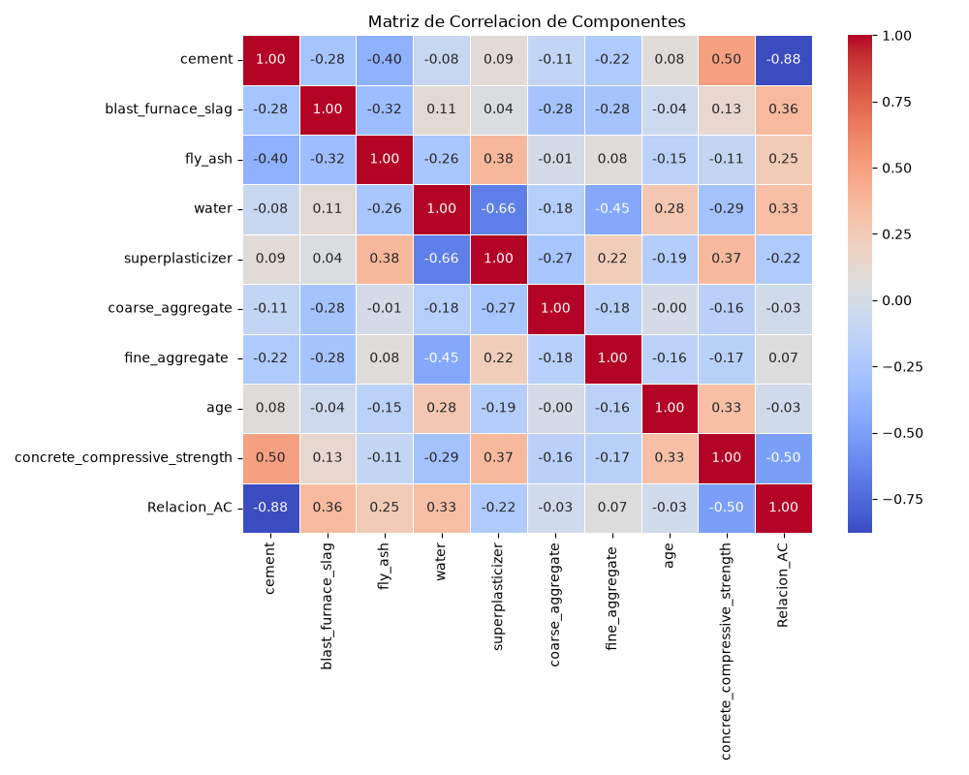
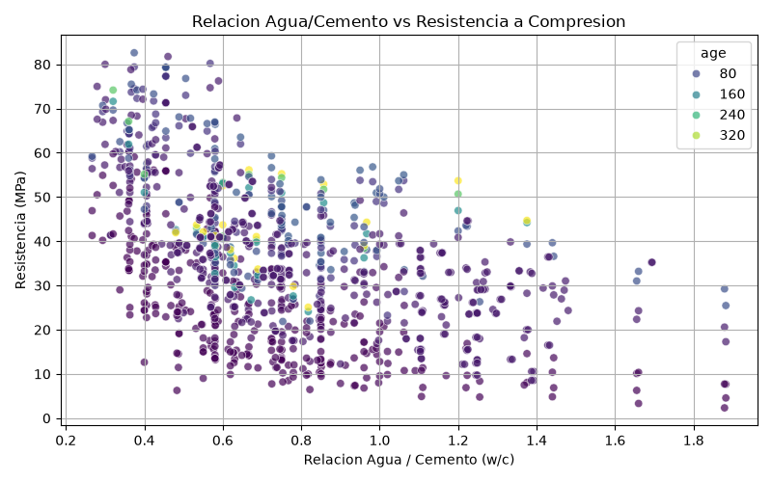
T2 · ANÁLISIS EXPLORATORIO DE DATOS
Correlación entre componentes y resistencia
Fig. 2 — Relación agua/cemento vs. resistencia, coloreada por edad
Fig. 1 — Matriz de correlación entre componentes, edad y resistencia
El cemento correlaciona positivamente con la resistencia; el agua (relación a/c), negativamente — consistente con la teoría clásica de diseño de mezclas.
T2 · EDA · Correlación
Grupo 06 · Aplicaciones de IA en Estructuras

Slide 7
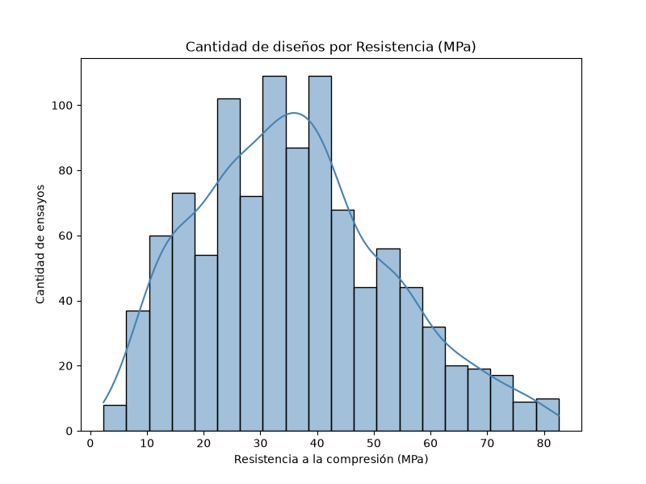
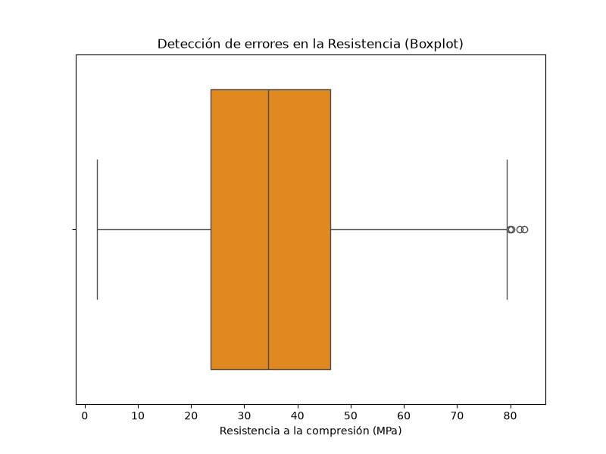
T2 · ANÁLISIS EXPLORATORIO DE DATOS
Distribución de la resistencia y valores atípicos
Fig. 3 — Distribución de frecuencias de la resistencia (MPa)
Fig. 4 — Boxplot de resistencia, criterio IQR para outliers
T2 · EDA · Distribución
Grupo 06 · Aplicaciones de IA en Estructuras

Slide 8

T2 · PLAN ALGORÍTMICO
Dos algoritmos, dos naturalezas distintas
Regresión Ridge
Random Forest
Modelo lineal regularizado (L2)
Ensamble no lineal de árboles
Penaliza coeficientes grandes para reducir sobreajuste. Usado como línea base para verificar si una relación lineal explica la resistencia.
Múltiples árboles de decisión sobre submuestras aleatorias. Captura interacciones no lineales entre componentes de la mezcla.
Ambos evaluados mediante validación cruzada de 5 particiones · Métricas: R², RMSE y MAE
T2 · Plan algorítmico
Grupo 06 · Aplicaciones de IA en Estructuras

Slide 9
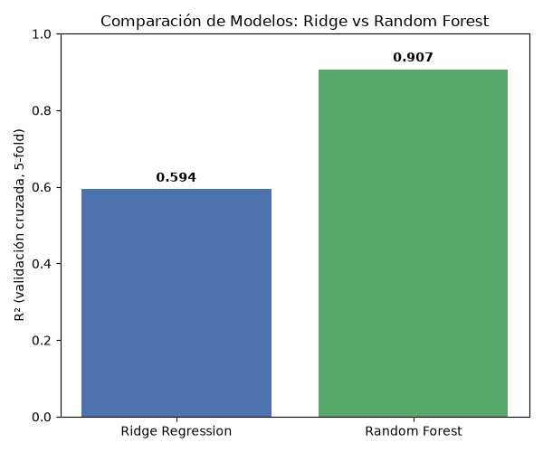
T3 · RESULTADOS
Random Forest supera ampliamente a Ridge
Modelo | R² | RMSE | MAE
Regresión Ridge | 0.594 | 10.33 MPa | 8.21 MPa
Random Forest | 0.907 | 4.92 MPa | 3.47 MPa
Random Forest explica el 90.7% de la variabilidad de la resistencia, casi duplicando el ajuste de la Regresión Ridge (59.4%), con menos de la mitad del error de predicción.
Fig. 5 — Comparación de R² entre ambos modelos (5-fold CV)
T3 · Resultados
Grupo 06 · Aplicaciones de IA en Estructuras

Slide 10
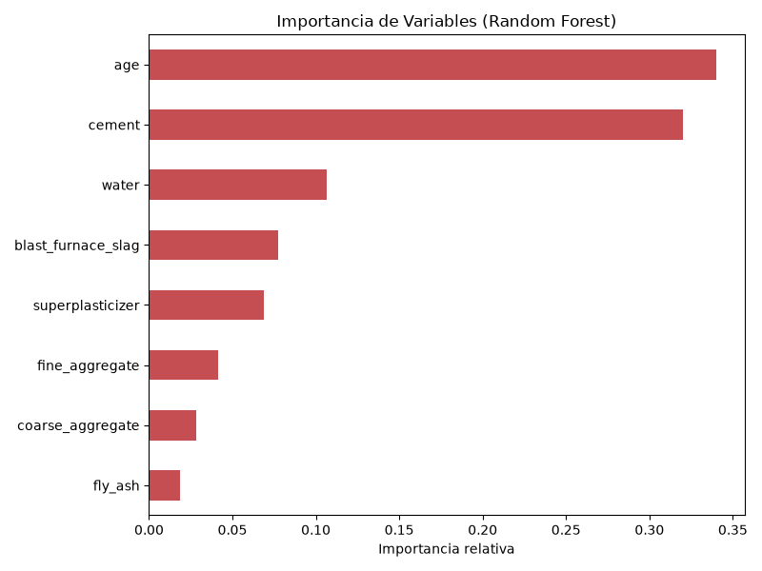
T3 · RESULTADOS
Edad de curado y cemento dominan la predicción
34%
Edad de curado
32%
Cemento
10.7%
Agua
7.7%
Escoria de alto horno
Fig. 6 — Importancia relativa de variables (Random Forest)
Coincide con la teoría de diseño de mezclas: la resistencia depende fuertemente del curado y de la relación agua/cemento.
T3 · Importancia de variables
Grupo 06 · Aplicaciones de IA en Estructuras

Slide 11

T3 · DISCUSIÓN Y CONCLUSIONES
De la validación a la aplicación en obra
Por qué gana Random Forest
Aplicación práctica
Trabajo futuro
La resistencia no depende linealmente de sus componentes: el efecto del agua varía según el cemento, y el efecto puzolánico de aditivos se manifiesta gradualmente con el curado.
Estimar preliminarmente la resistencia esperada antes de completar el curado normado, apoyando el diseño de mezclas — sin reemplazar los ensayos exigidos por la norma.
Explorar Gradient Boosting / XGBoost y ampliar el dataset con mezclas locales peruanas para mejorar la aplicabilidad al contexto nacional.
T3 · Discusión y conclusiones
Grupo 06 · Aplicaciones de IA en Estructuras

Slide 12

Gracias
github.com/stefhanoeneageo-glitch/Trabajo-Grupo-06-UPC
Daniel Burgos · Jose Vargas · Juan Ubillus · Stefhano Sinarahua
Grupo 06 · Aplicaciones de IA en Estructuras · UPC · Julio 2026

